Slide 1




LYME
Представено от отбор EPSON

Slide 2


НАШИЯТ ОТБОР - EPSON
Даниел Йорданов
Радослав Славов
Виктор Христов
Филип Лесов - нашият ментор

Slide 3

НАСТОЯЩИЯ ПРОБЛЕМ
Заглушаване на сигнала
Нежелан Достъп до видеопотока
Неспособност да се изолира параметър за наблюдение

Slide 4
КАКВО ПРЕДЛАГА LYME
Премахваме необходимостта от физически връзки
Предаване на сигнал, който да не бъде заглушен
Ускорена обработка на данни

Slide 5
КАК РАБОТИ LYME
Hardware layer
Software layer
Graphic User Interface

Slide 6








ТЕХНОЛОГИИТЕ ЗАД LYME

Slide 7
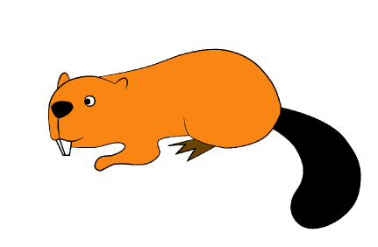
DEMO

Slide 8










БЛАГОДАРИМ ВИ ЗА ВНИМАНИЕТО!

